Slide 1
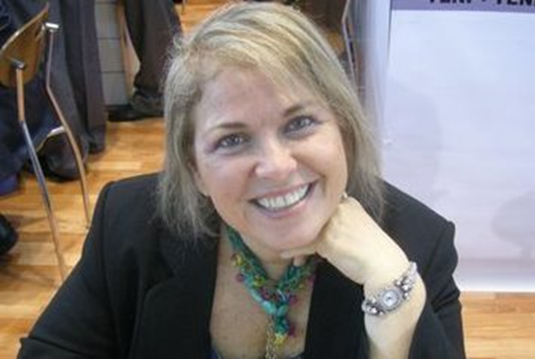
MAVİSEL YENER

Slide 2
1962'de Ankara'da doğdu. 1984’te Ege Üniversitesi Diş Hekimliği Fakültesi’nden mezun oldu. Çocuk romanı, şiir, öykü, masal, radyo oyunu ve tiyatro gibi değişik türlerde altmışa yakın eser verdi. Çocuk ve gençlik edebiyatı alanında yazılmış pek çok yapıta editör olarak da imza attı.

Slide 3
TRT İzmir radyosunda, “Yüreğimizdeki Sesler” ve “Kitap Kurdu” isimli iki radyo programı hazırladı ve sundu.
Edebiyatçılar Derneği, Yazarlar Sendikası, Dil Derneği ve P.E.N. Yazarlar Derneğinin üyesidir.

Slide 4
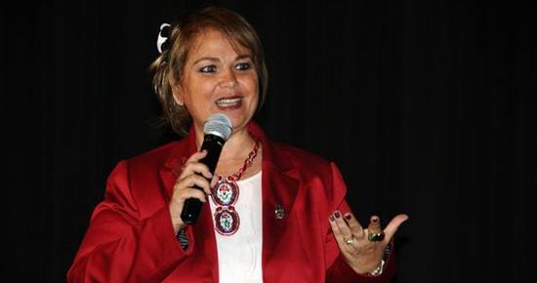

Slide 5
Yazar, Genel merkezi İzmir'de olan AIDS ile Mücadele Derneğinin yönetim kurulu üyesi, uyuşturucu ve AIDS konusunda eğitici eğitmeni olarak çalışmaktadır. Ayrıca çocuk yazını alanında atölye eğitmenliği de yapmaktadır.

Slide 6
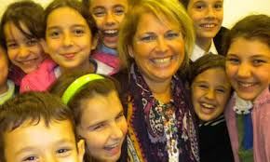

Slide 7
Aldığı Ödüller
Yeni Asır gazetesinin İçimizdeki Köşe Yazarları Ödülü (1998)
Evinden Kaçan Masal ile Tömer Anadili Masal Yarışması Ödülü (1999)
Su Yeşili öyküsü ile Tömer Anadili 2000'e Öyküler Yarışması Ödülü (2000)
"Üşengeç" adlı yapıtıyla Çocuk Mizah Öyküleri ödülünü (2001), Samim Kocagöz Öykü Birincilik Ödülü (2002), Ömer Seyfettin Öykü Birincilik Ödülü (2002)

Slide 8
"Kayıp Seslerin İzinde" romanıyla Çocuk romanı birincilik ödülü (2002)
"Mavi Zamanlar" adlı yapıtıyla Çocuk Romanı birincilik ödülü (2003)
Mavi Ay (Aytül Akal ile birlikte) ile Çocuk Edebiyatçıları Birliği Yılın Çocuk Şiiri Kitabı Ödülü(2004)
Ocakçı Gözleri isimli öyküsüyle İşçi Öyküleri ödülü (2005)

Slide 10
Halen Cumhuriyet gazetesinin kitap ekinde inceleme ve eleştiri yazıları yazan Mavisel Yener’in öykü, masal ve şiirleri ilköğretim ders kitaplarında yer almaktadır.
Diş hekimliği ve yazarlığı birlikte yürüten yazar, evli ve iki çocuk annesidir.
Eserlerinden bazılarına kısaca göz atalım:

